Slide 1
安装须知：
R10安装包目前只能在win10/win11系统上运行
Win7系统不支持
其他系统未测试
www.mujudata.com

Slide 2
先卸载电脑上其它版本的Autoform和License服务，R10只能和R8共存。
将文件解压缩，文件如下
序号1 目录下的文件

Slide 3
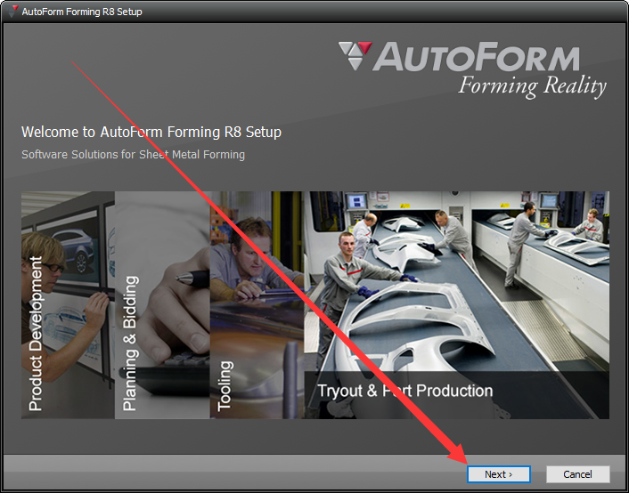
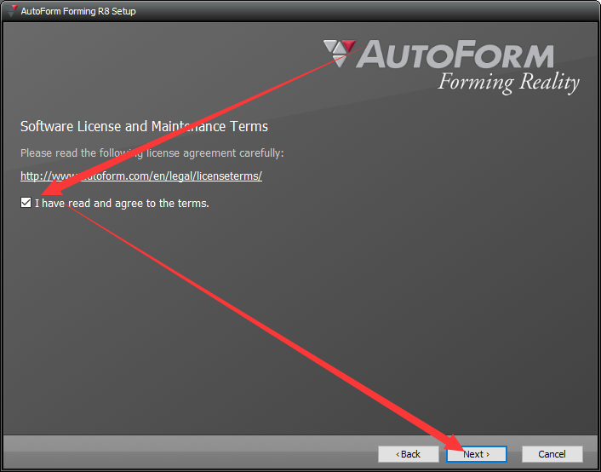
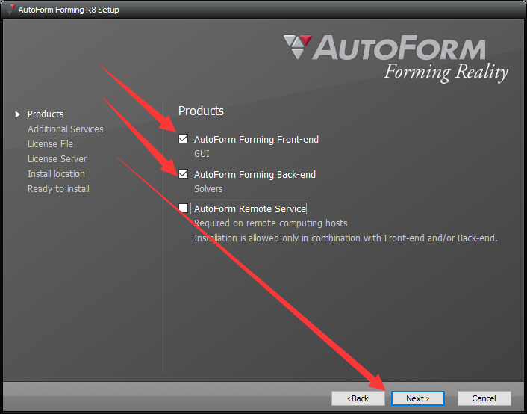
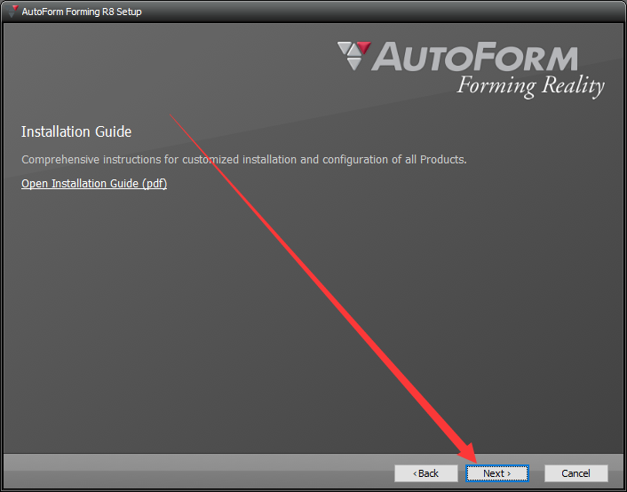

Slide 4
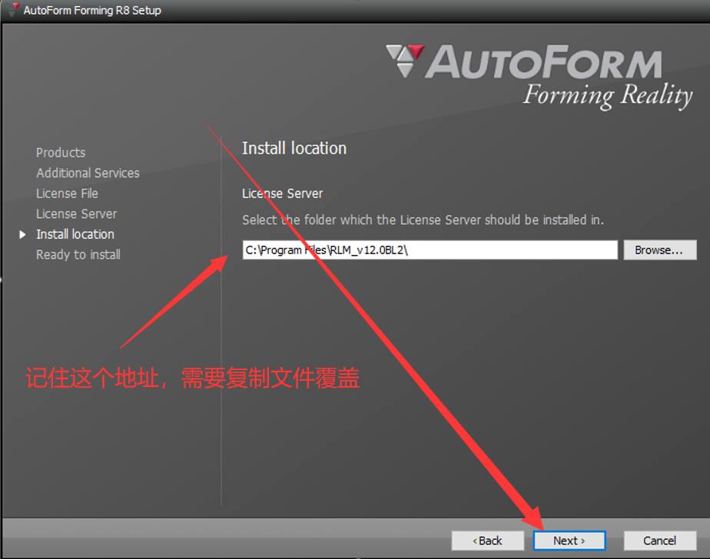
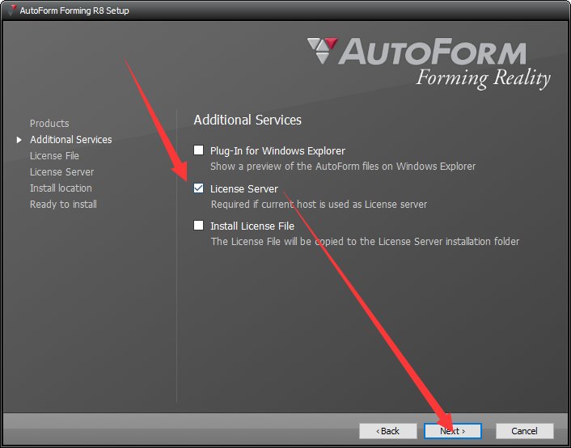
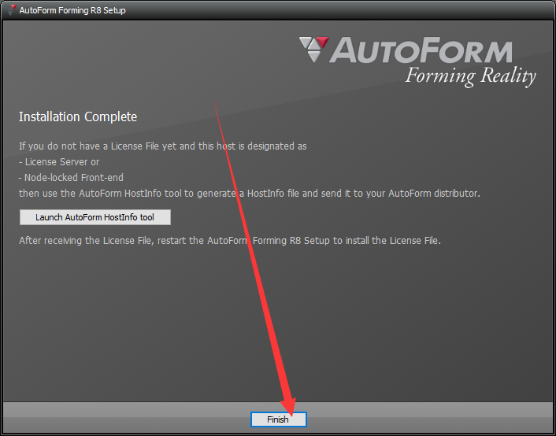
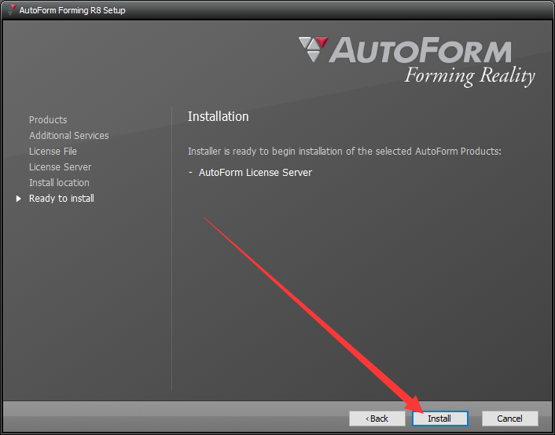

Slide 5
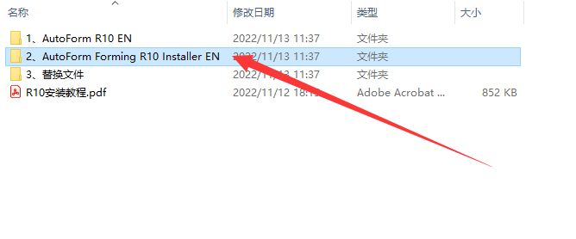
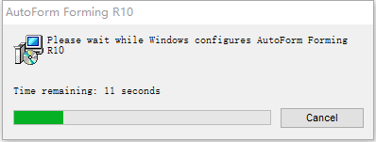
打开目录2
直接双击，全自动安装
出现这个界面直接关掉就行，
没出现不用管

Slide 6
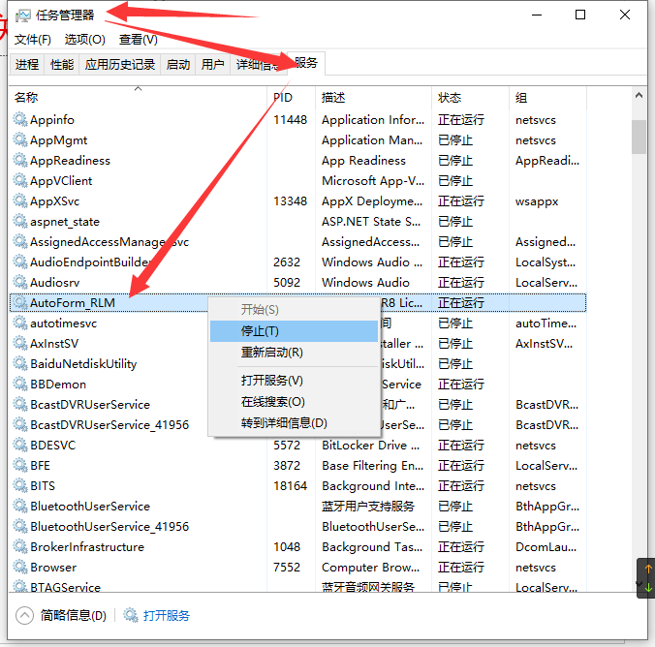
打开安装目录，替换RML文件，先停止服务

Slide 7
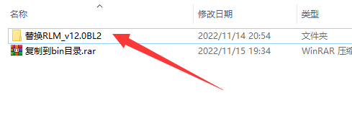
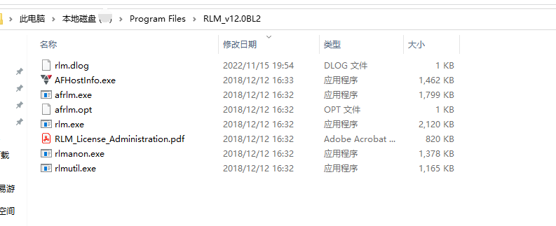
复制替换
打开安装目录，三个文件复制到RLM_v12.0BL2安装目录下，前面让你记住的地址。
一般为X:\Program Files\RLM_v12.0BL2

Slide 8
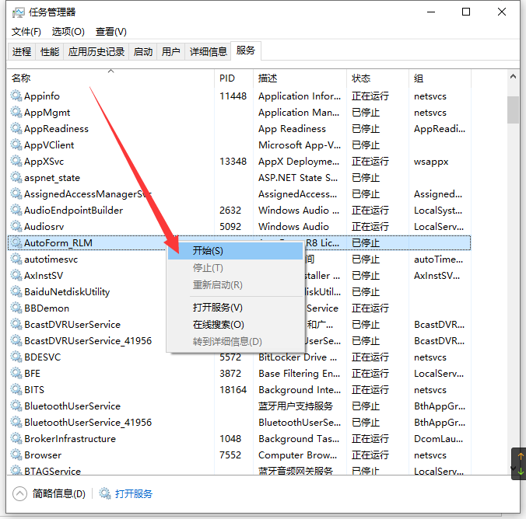
再启动服务

Slide 9
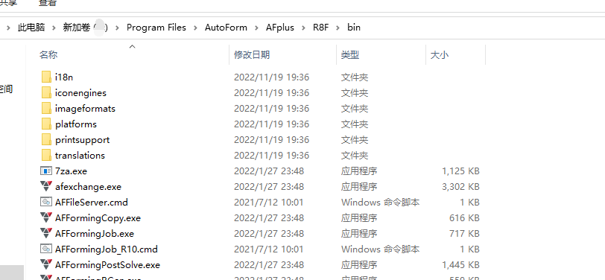
打开autoformR8安装目录，
地址为C D E F盘的:\Program Files\AutoForm\AFplus\R8F\bin
替换r8 bin目录下面的2个文件。
复制进去

Slide 10
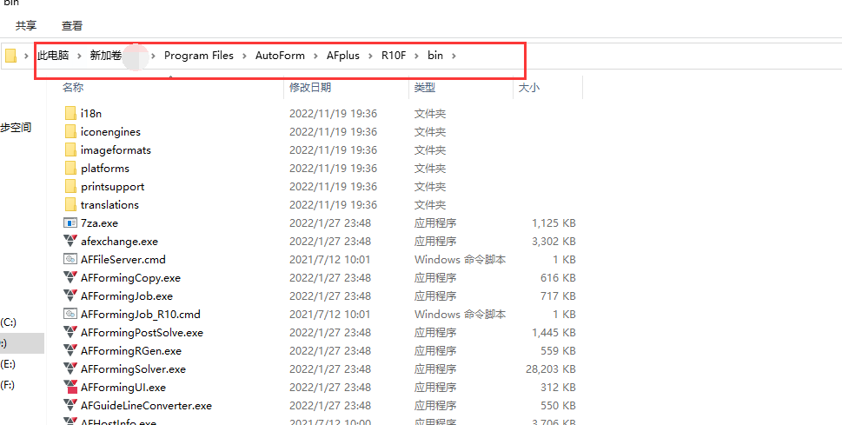
打开autoformR10安装目录，
地址为C:\Program Files\AutoForm\AFplus\R10F\bin
然后替换r10 bin目录下面的5个文件。
复制进去

Slide 11
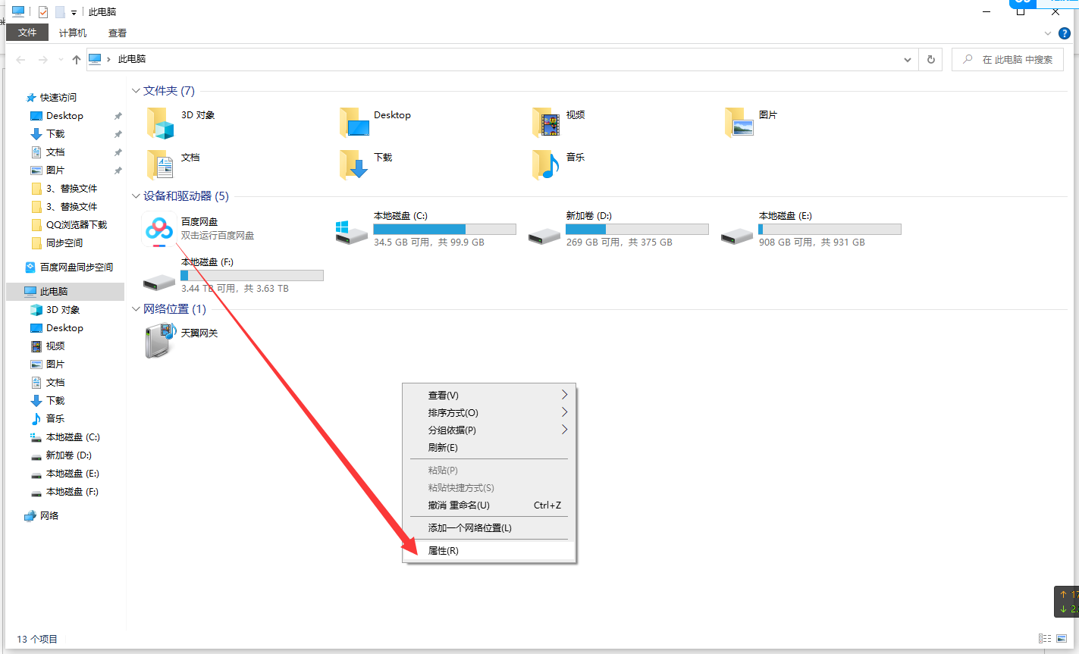
修改环境变量，打开此电脑，空白处右键，选择属性

Slide 12
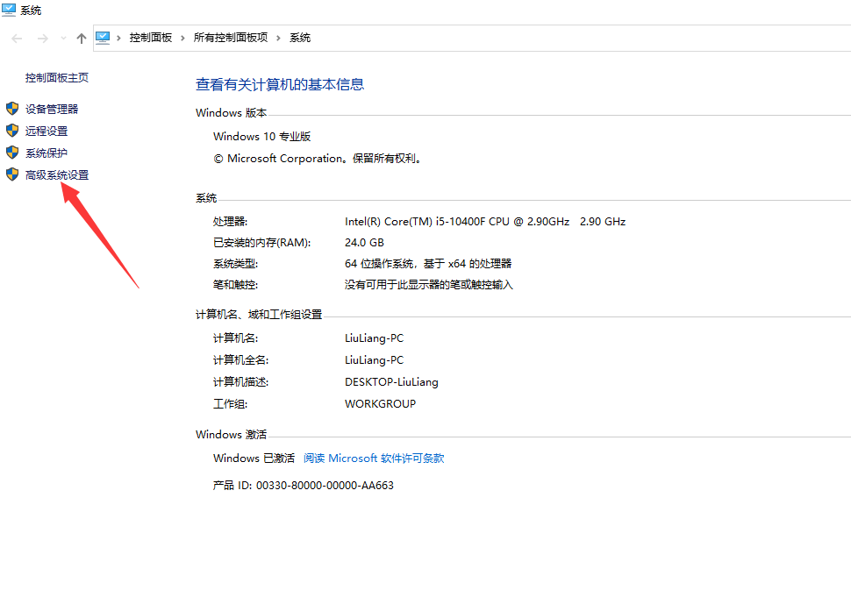

Slide 13
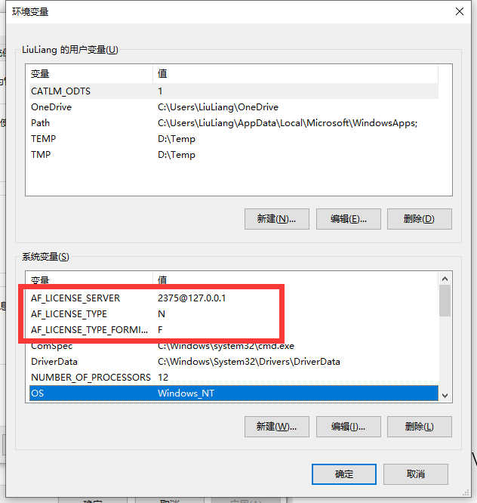
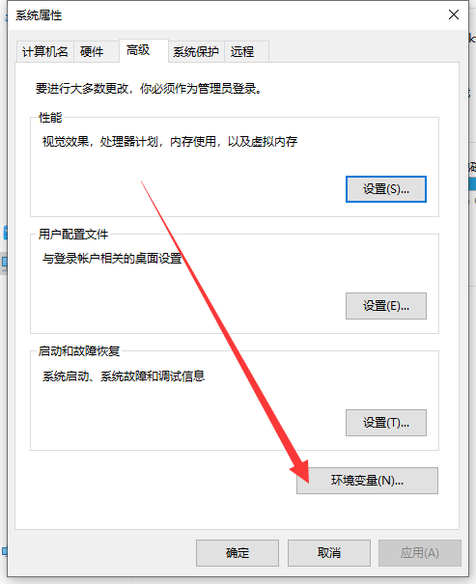
修改成下面那样，没有的话新建
AF_LICENSE_SERVER
2375@127.0.0.1
AF_LICENSE_TYPE
N
AF_LICENSE_TYPE_FORMING
F

Slide 14
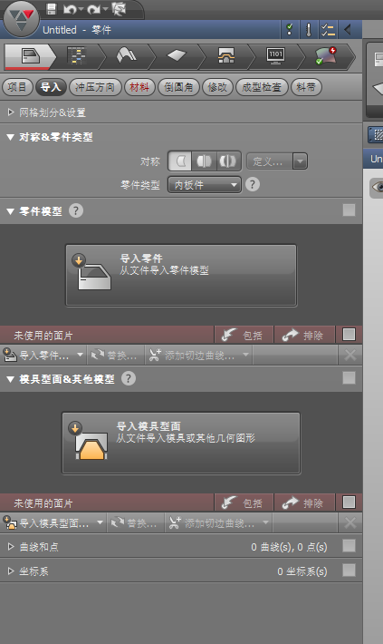
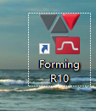
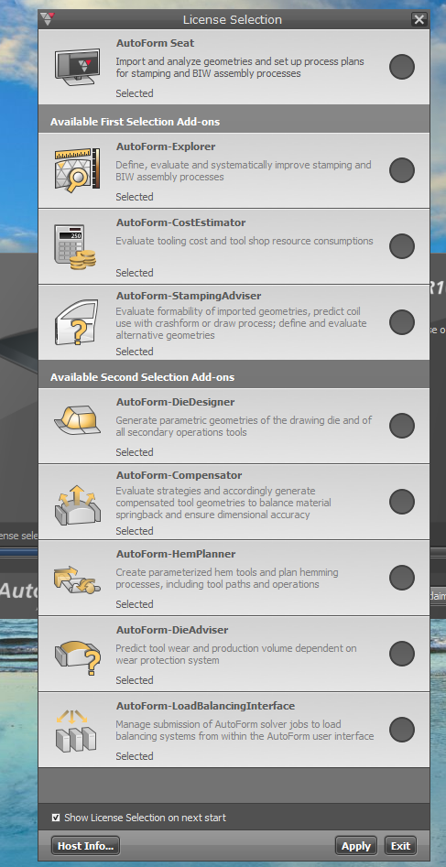
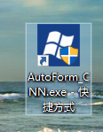
双击图标就可以打开了，如果R10打不开，就先开R8再开R10。
双击这个文件打开就是中文

